Slide 1
Конструирование из бумаги

Slide 2
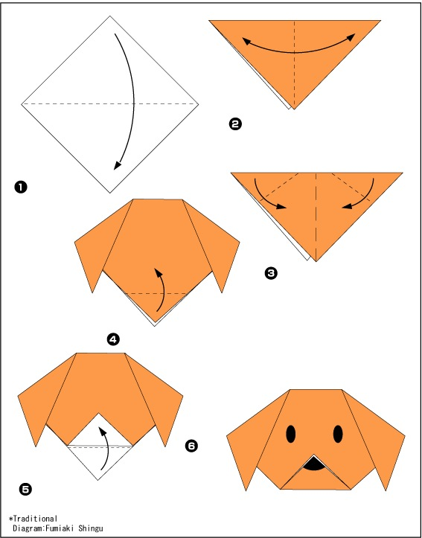

Slide 3
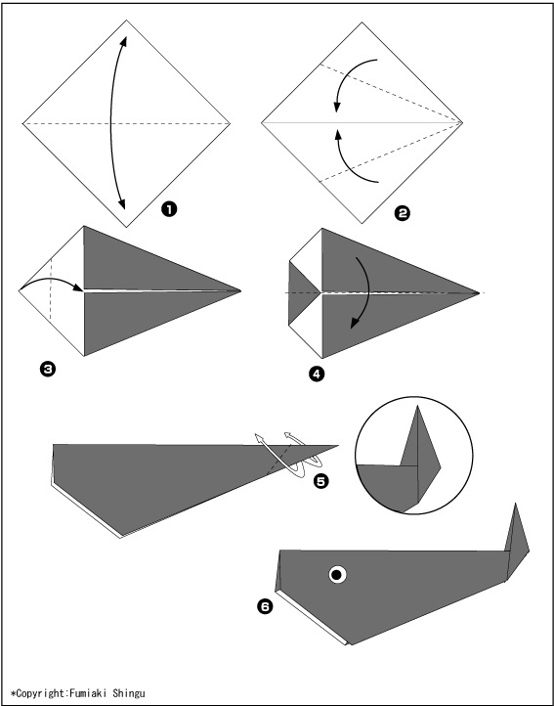

Slide 4
